Slide 1
A cura di: Matteo Lublanis (736418)

Slide 2
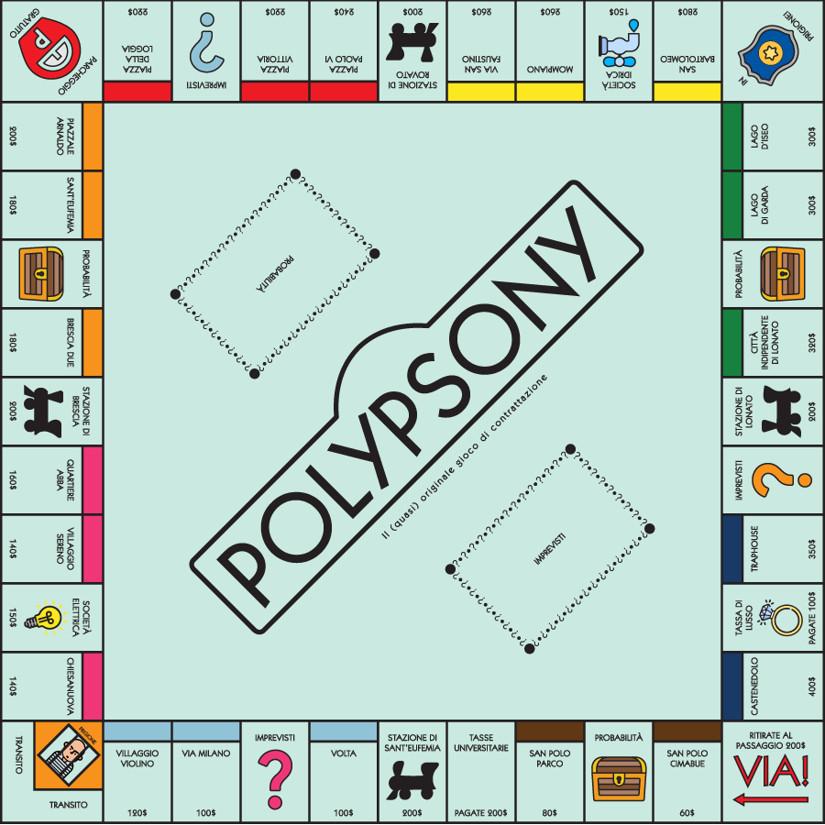



Slide 3
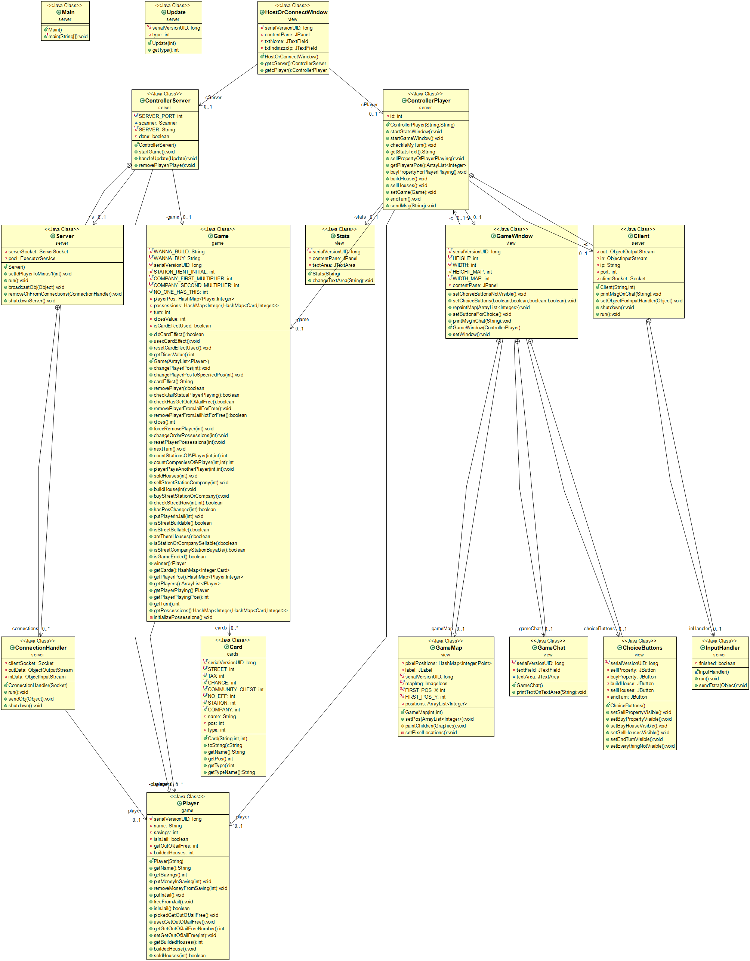
MVC

Slide 4
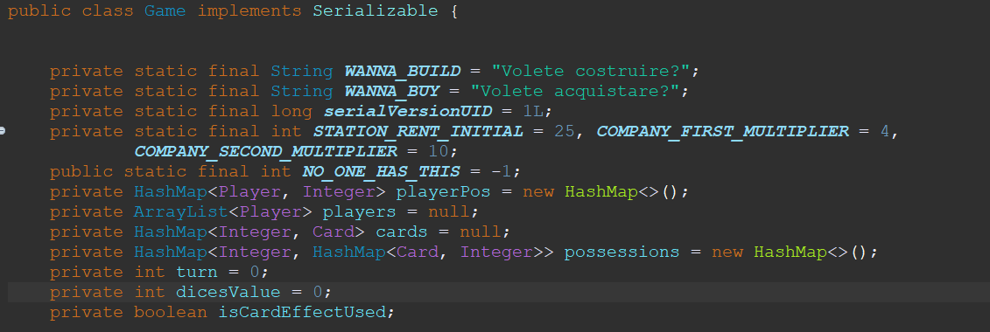
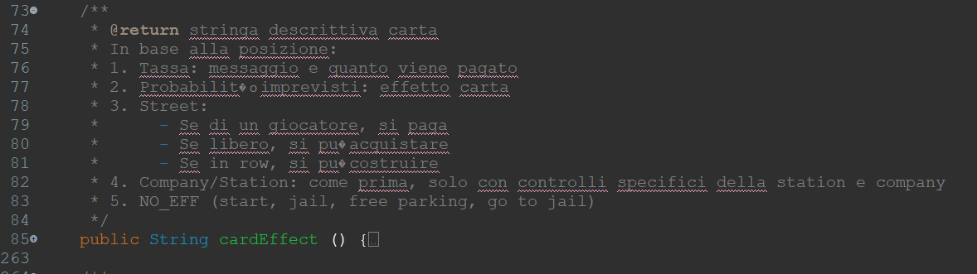
GAME CLASS

Slide 5
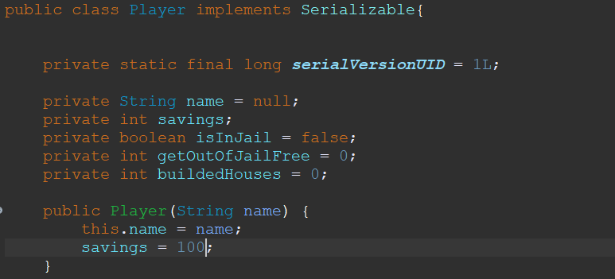
PLAYER CLASS

Slide 6
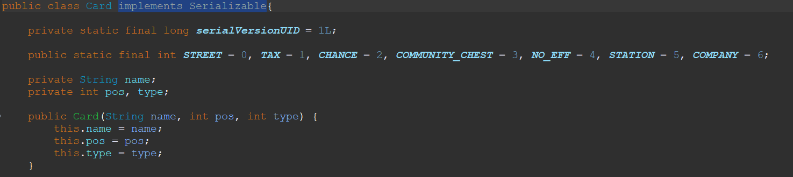
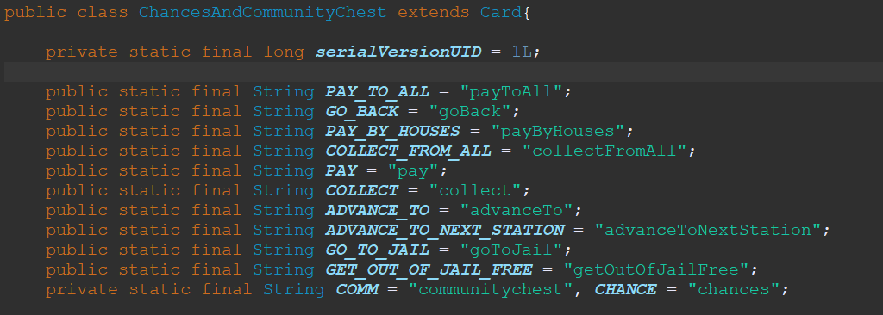
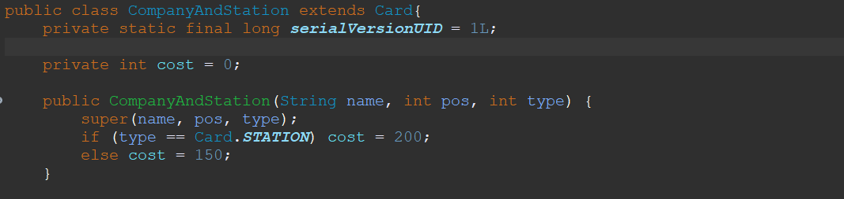
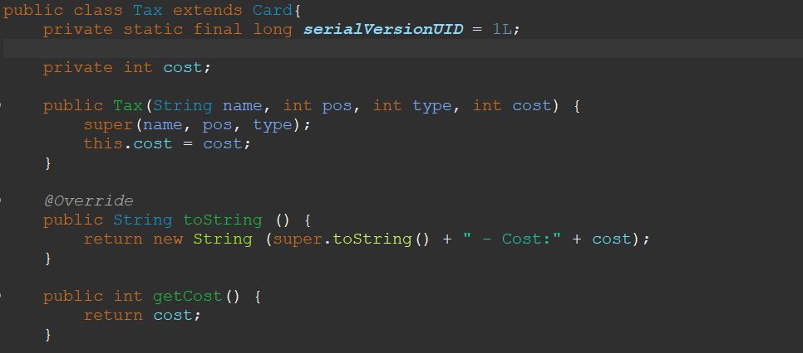
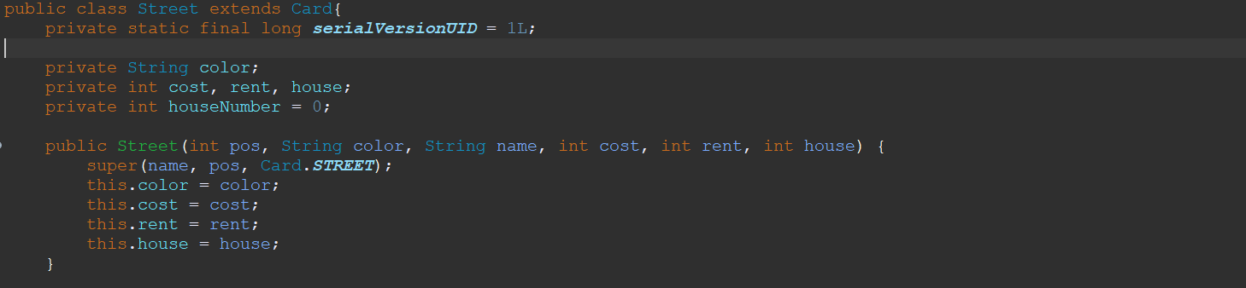
CARDS

Slide 7
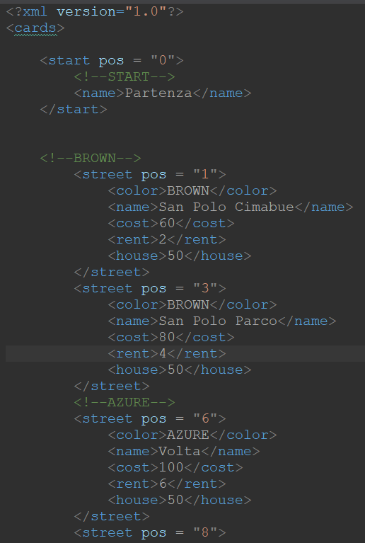
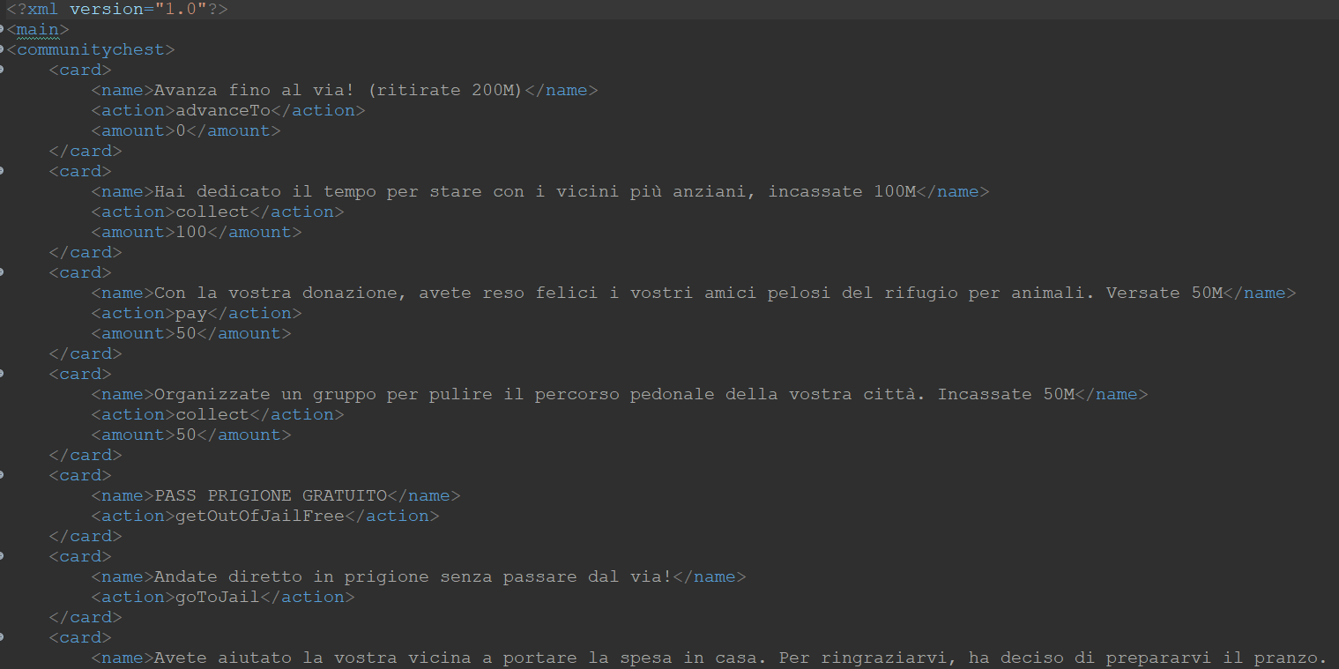
CARDS - XML

Slide 8
SERVER

Slide 9
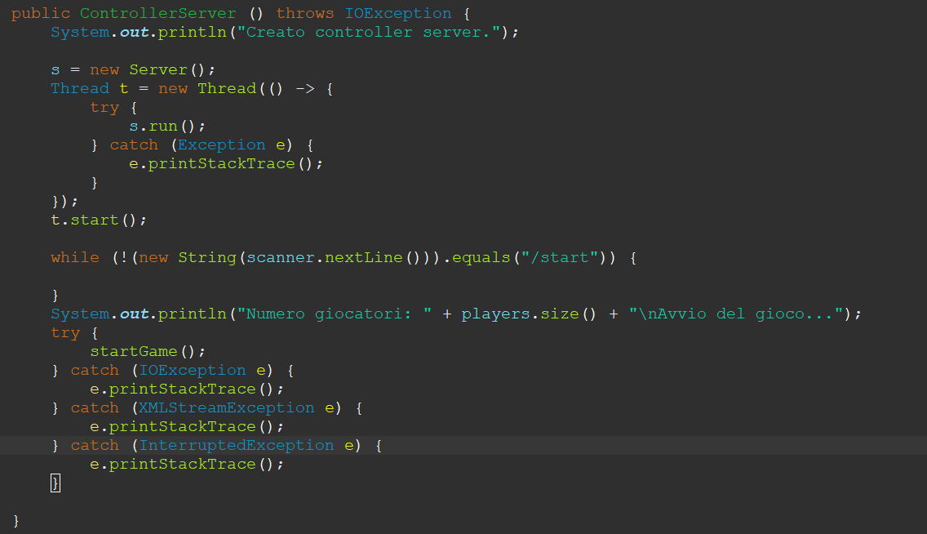
SERVER
Viene creata un’istanza di ControllerServer.
Si inizializza il Server, il quale viene poi gestito su un Thread a parte per poter iniziare ad accettare e a gestire le connessioni con i Client.
Si accettano massimo 4 client.

Slide 10
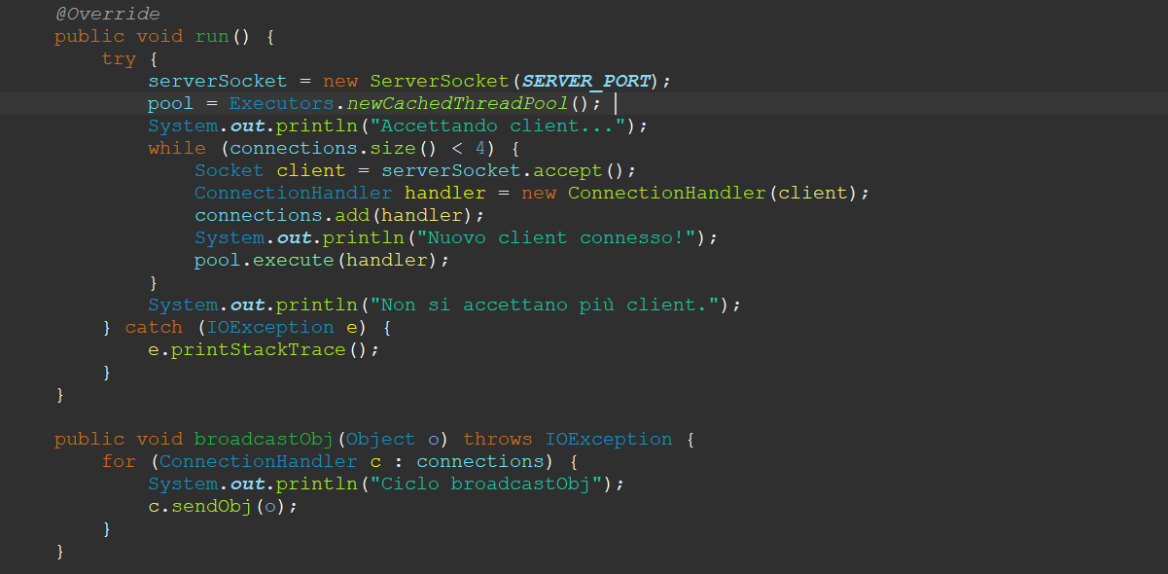
SERVER
Inizializzando il Server, si crea un nuovo ServerSocket, necessario per poter stabilire una connessione tra Server e Client (TCP/IP).
Una volta stabilita la connessione, essa viene gestita a parte da un ConnectionHandler.
I ConnectionHandler vengono gestiti da un ExecutorService.

Slide 11
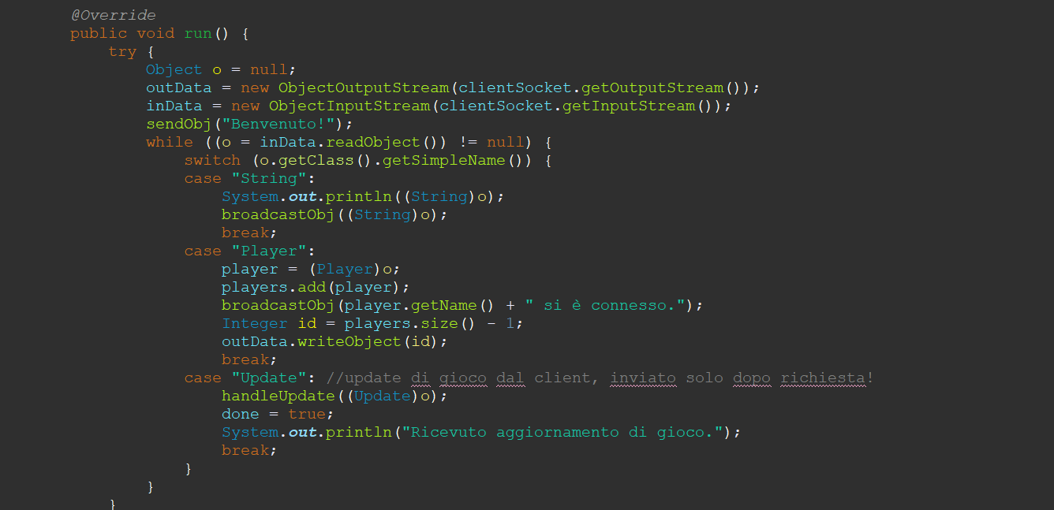
SERVER
Il ConnectionHandler ha il compito di ricevere e di trasmettere dati (oggetti) al singolo Client.
Le interazioni sono limitate:
String
Player
Update

Slide 12
CLIENT

Slide 13
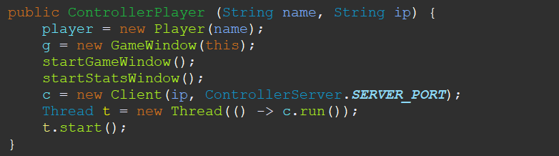
CLIENT
Viene creata un’istanza di ControllerPlayer.
Si inizializza il Client, il quale viene poi gestito su un Thread a parte per poter iniziare ad accettare e a inviare informazioni al Server.
Ha solo il compito di ricevere e di inviare (su richiesta).

Slide 14
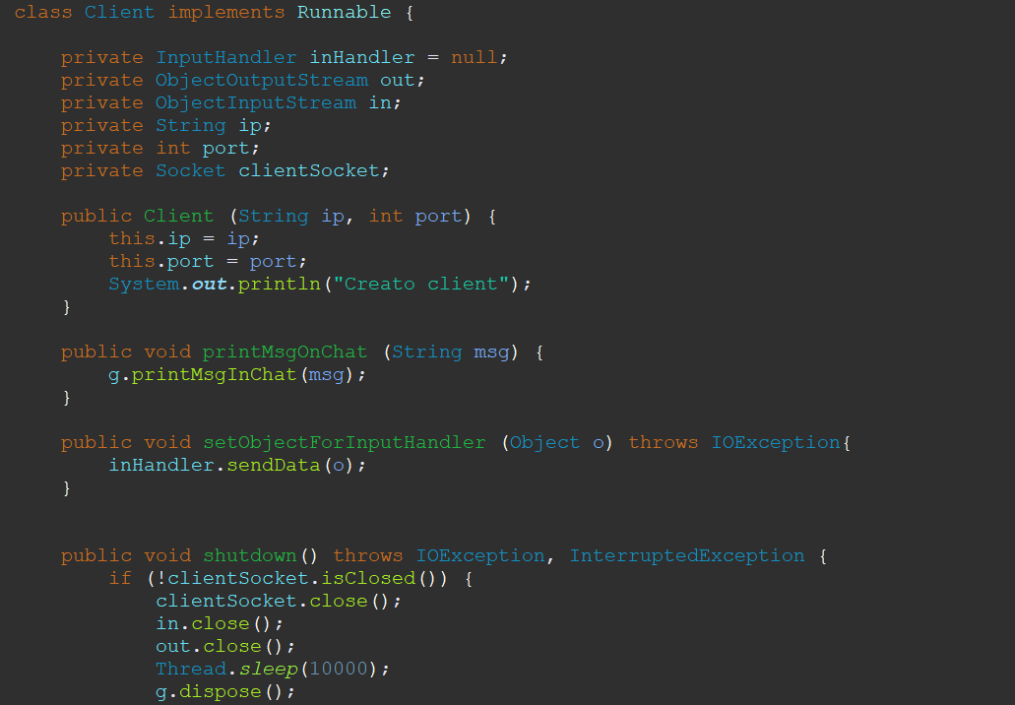
CLIENT
Una volta inizializzato, imposta indirizzo IP e porta di accesso.
Si può ora mettere in run il Client.

Slide 15
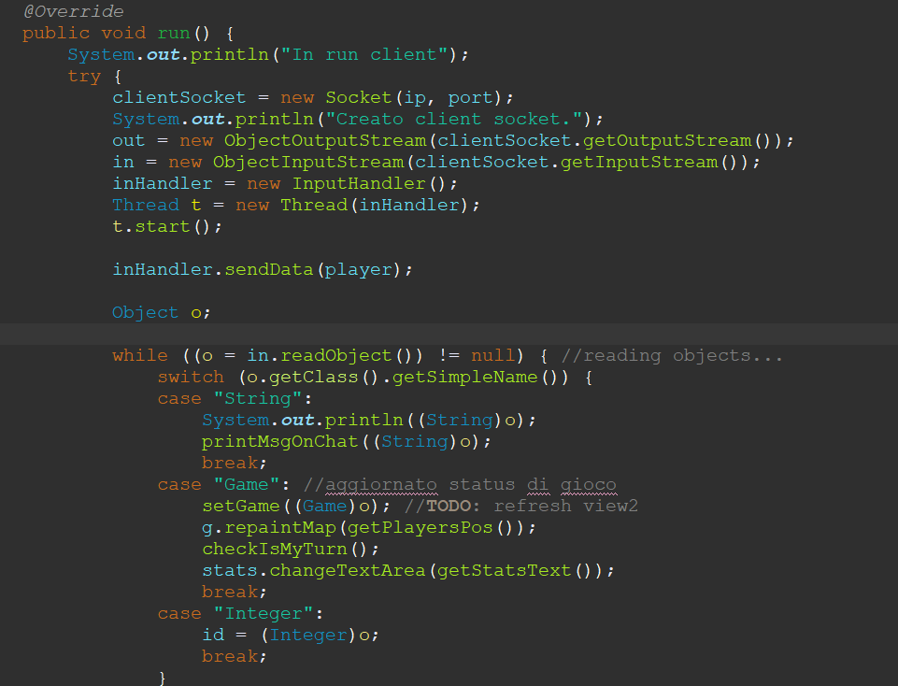
CLIENT
La funzione Run() inizializza il ClientSocket (stabilendo così la connessione).
Viene inizializzato un InputHandler per poter gestire gli input del Client, nel mentre run() continua ad ascoltare lo Stream del Server.

Slide 16
VIEW

Slide 17
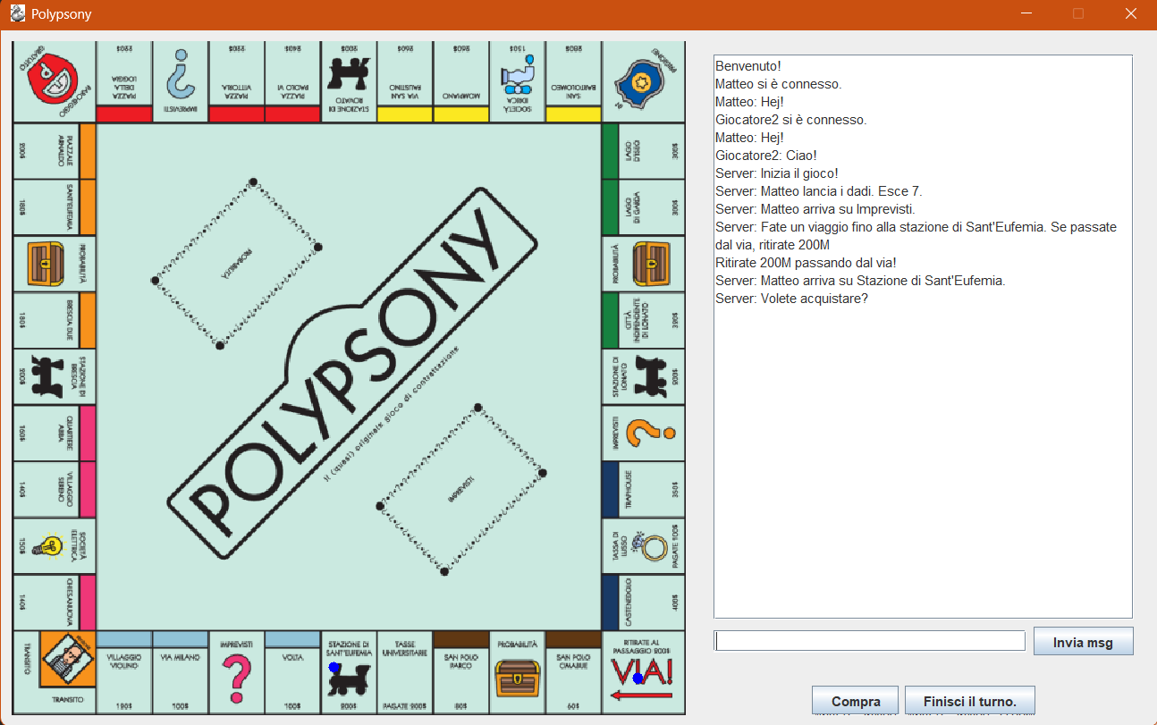

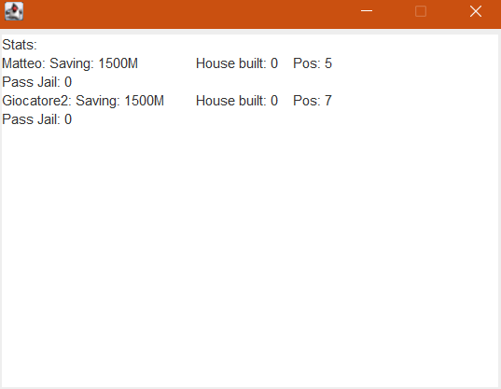
VIEW

Slide 18
POSSIBILI MIGLIORAMENTI
Permettere lo scambio di proprietà;
Una finestra dedicate alla gestione del server;
Rendere meno automatizzato e più user friendly il meccanismo di gioco (ad esempio permettere al giocatore di lanciare i dadi);
Migliorare l’interfaccia di gioco (file SVG al posto di PNG per mappa);
Gestire anche partite offline (già provato senza view).

